Slide 1
Multiprocesadores. Memoria compartida y distribuida.
Alumno: José Manuel González Escobar.
Asignatura: Arquitectura Avanzada de Procesadores.

Slide 2
Índice
Introducción a la arquitectura de multiprocesadores.
Tipos de multiprocesadores.
Memoria compartida y distribuida.
Comunicación entre procesadores.
Problemas y desafíos en sistemas multiprocesadores.
Casos de uso y aplicaciones.

Slide 3
Introducción a la arquitectura de multiprocesadores.
Concepto
Ventajas

Slide 4
Tipos de multiprocesadores:
Multiprocesador simétrico (SMP)
Multiprocesador asimétrico (AMP)
Multiprocesador de memoria distribuida (DMP)
Multiprocesador de memoria compartida (SMP)

Slide 5
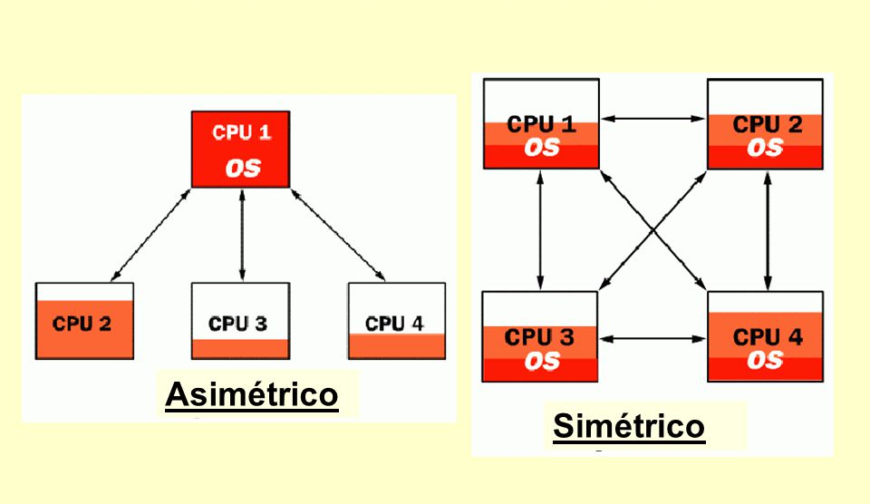
Multiprocesador simétrico (SMP) VS Multiprocesador asimétrico (AMP)

Slide 6
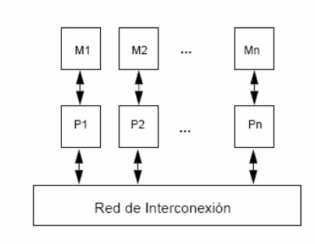
Multiprocesador de memoria distribuida (DMP)

Slide 7
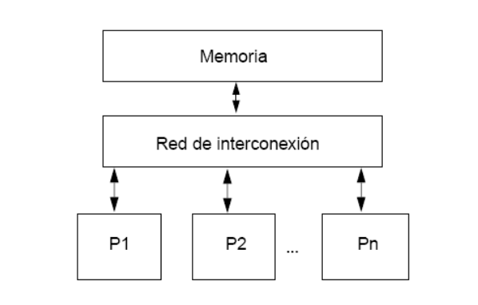
Multiprocesador de memoria compartida (SMP)

Slide 8
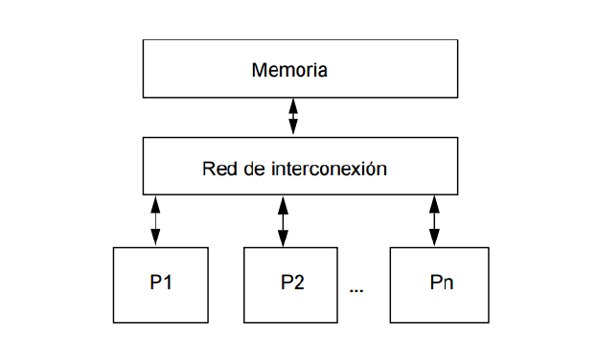
Memoria compartida:
Concepto
Mecanismos

Slide 9
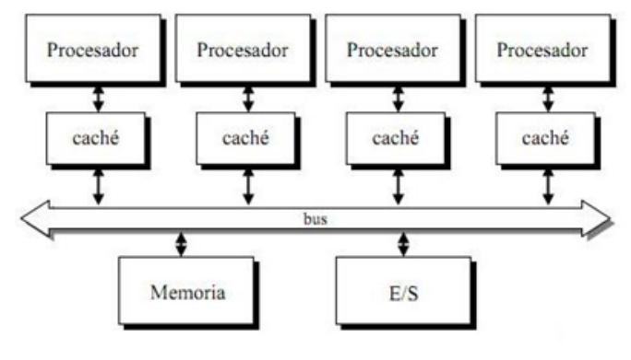
Memoria distribuida
Concepto
Ventajas de su uso

Slide 10
Comunicación entre procesadores
Protocolos y mecanismos de comunicación
Latencia y ancho de banda

Slide 11
Problemas y desafíos en sistemas multiprocesadores
Concurrencia y sincronización

Slide 12
Uso y aplicaciones

Slide 13
Gracias por su atencion
Preguntas.

